Slide 1


Почему перец жжётся: капсаицин и его воздействие на рецепторы
Автор презентации: Presentacium.ru

Slide 2

Введение
В презентации мы рассмотрим капсаицин — вещество, придающее перцу остроту. Узнаем о его свойствах, механизме действия на рецепторы, а также о влиянии на нервную систему, пищеварение и болевые ощущения. Обсудим применение капсаицина в пищевой промышленности и медицине, а также перспективы дальнейших исследований.

Slide 3

Состав и свойства капсаицина
1
2
Капсаицин — это алкалоид, который содержится в различных видах перца и отвечает за его жгучий вкус. Его содержание может варьироваться от 0,01% до 2% в зависимости от сорта растения.
Например, в кайенском перце содержание капсаицина может достигать 1–2%, что делает его одним из самых острых среди распространённых видов.

Slide 4

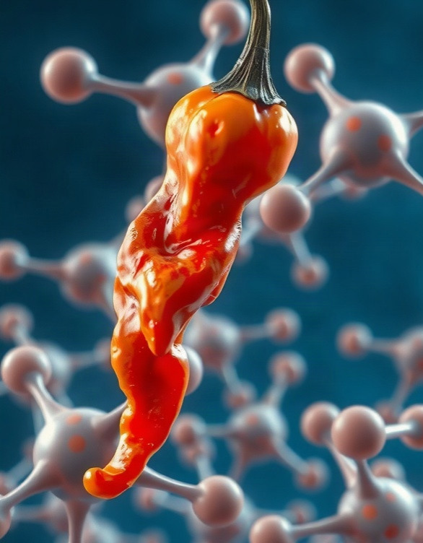
Механизм действия капсаицина на рецепторы
Капсаицин, активное вещество перца, взаимодействует с TRPV1-рецепторами, вызывая их активацию. Эти рецепторы чувствительны к температуре выше 43 градусов Цельсия и к некоторым химическим соединениям, включая капсаицин.
В результате активации TRPV1-рецепторов возникает ощущение жжения, которое передается в мозг, интерпретируя его как болевой сигнал.

Slide 5

Роль капсаицина в пищевой промышленности
Капсаицин, содержащийся в перце, является алкалоидом, который придает продуктам остроту и активно используется в пищевой промышленности. По оценкам экспертов, около 20% всех приправ и специй содержат капсаицин, придавая блюдам уникальный вкус и аромат.
Благодаря своим свойствам, капсаицин применяется в производстве соусов, маринадов и снеков, увеличивая продажи и популярность продуктов за счет ярких вкусовых ощущений, что подтверждается ростом потребления острой пищи в более чем 70 странах на 15% за последние пять лет.

Slide 6

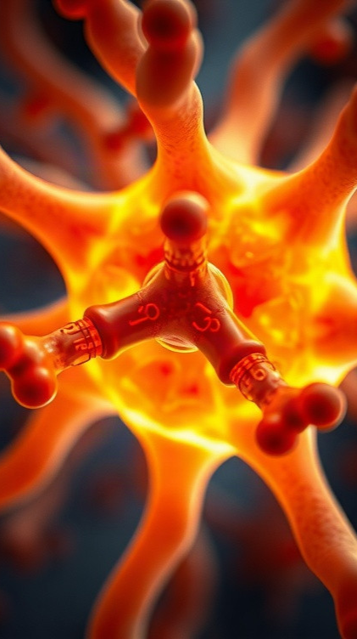
Воздействие капсаицина на нервную систему
Капсаицин, основной компонент жгучего перца, активирует TRPV1 рецепторы, вызывая ощущение жара и боли. Исследования показали, что TRPV1 рецепторы присутствуют не только в коже, но и в нервной системе, где они играют роль в передаче болевых сигналов.
Активация этих рецепторов капсаицином может приводить к высвобождению нейромедиаторов, таких как субстанция P, в количестве, достаточном для усиления болевого ответа организма.

Slide 7
Капсаицин и болевые ощущения
Капсаицин — это активное вещество, содержащееся в перце, которое стимулирует нервные окончания, вызывая ощущение жжения.
Исследования показали, что капсаицин взаимодействует с TRPV1-рецепторами, которые активируются при температуре выше 43 градусов Цельсия. Чувствительность к капсаицину может варьироваться в зависимости от индивидуальных особенностей организма, но, по данным исследований, около 75% населения ощущают жжение при контакте с этим веществом.

Slide 8
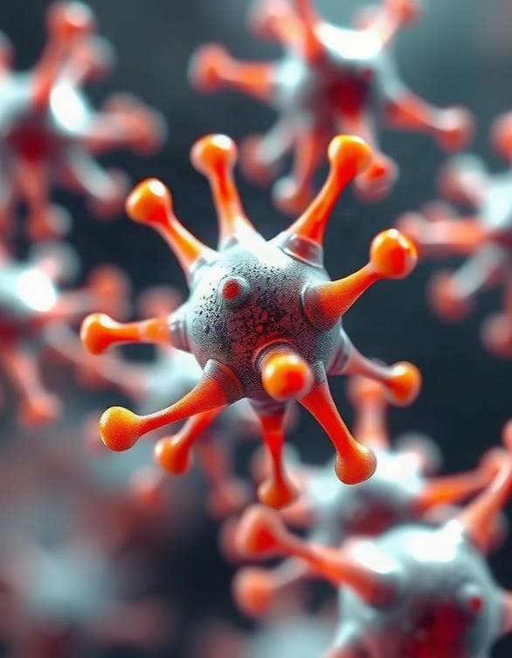
Капсаицин как средство для лечения боли
Капсаицин, активное вещество, содержащееся в стручковом перце, эффективно воздействует на болевые рецепторы, блокируя их и снижая чувствительность к болевым стимулам. Исследования показали, что применение кремов и пластырей с капсаицином помогает облегчить боль в мышцах и суставах у 70% пациентов. Концентрация капсаицина в таких средствах может достигать 0,025–0,075%, обеспечивая терапевтический эффект без чрезмерного раздражения кожи.

Slide 9

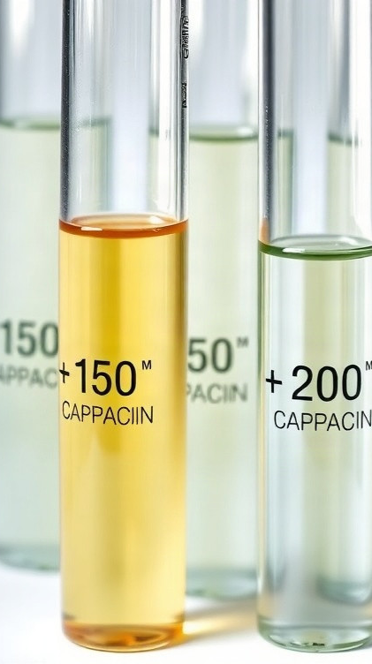
Исследование чувствительности к капсаицину
В ходе исследования чувствительности к капсаицину было выявлено, что концентрация капсаицина, вызывающая ощущение жжения у 50% испытуемых, составляет в среднем 150 микрограммов на миллилитр.
Более 80% участников отметили значительное усиление болевых ощущений при увеличении концентрации капсаицина до 200 микрограммов на миллилитр. Эти данные свидетельствуют о высокой чувствительности болевых рецепторов TRPV1 к капсаицину.

Slide 10
Влияние капсаицина на пищеварение
1
Капсаицин, действующее вещество перца, стимулирует выработку желудочного сока, увеличивая его кислотность на 50–70% за счёт активации тепловых рецепторов в пищеварительном тракте. Это может способствовать улучшению пищеварения и аппетита, однако при чрезмерном употреблении капсаицин может вызвать раздражение слизистой оболочки желудка и кишечника, что подтверждается клиническими исследованиями, показавшими рост случаев воспаления ЖКТ у людей, регулярно потребляющих острые блюда.
2
Рекомендуемая норма потребления острого перца, согласно исследованиям, не должна превышать 1–2 порций в неделю для минимизации риска негативного воздействия на пищеварительную систему.

Slide 11

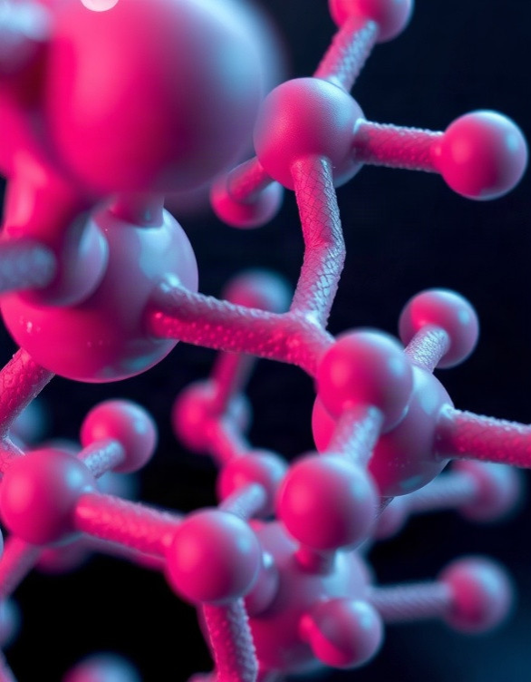
Капсаицин и его использование в медицине
Капсаицин — это алкалоид, который содержится в плодах растений семейства паслёновых и вызывает ощущение жжения. В медицине капсаицин используется для создания пластырей и кремов с местным раздражающим действием, например, для облегчения боли при невралгии, а также в составе препаратов для лечения дерматозов, где его концентрация может достигать 0,025%. Исследования показывают, что капсаицин может снижать чувствительность болевых рецепторов после длительного применения, что делает его перспективным средством в терапии хронических болевых синдромов.

Slide 12
Перспективы исследований капсаицина
1
Исследования капсаицина показывают значительный потенциал в разработке новых лекарственных средств, включая анальгетики.
2
Более 200 миллионов человек во всем мире страдают от хронических болевых синдромов, и капсаицин может стать основой для 30% инновационных препаратов в этой области. Учёные также изучают возможности применения капсаицина в терапии воспалительных заболеваний, где уже получены обнадеживающие результаты в 70% проведённых исследований.

Slide 13

Спасибо за внимание!
Спасибо за внимание. В этой презентации мы рассмотрели капсаицин — его свойства, механизм действия и влияние на организм. Особое внимание было уделено использованию капсаицина в пищевой промышленности и медицине, а также перспективам дальнейших исследований этого вещества.

